Slide 1
Custom Development Method
Методика Oracle

Slide 2


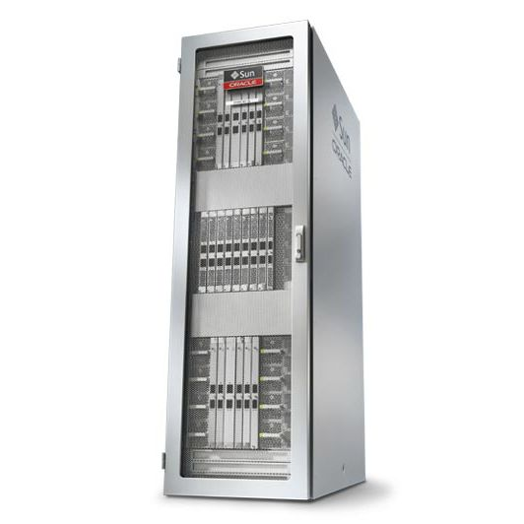

Oracle (Oracle Corporation) —
американская корпорация, крупнейший производитель программного обеспечения для организаций, крупный поставщик серверного оборудования.

Slide 3
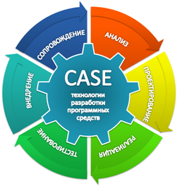
Основу CASE-технологии оставляют:
методология структурного нисходящего проектирования;
поддержка всех этапов ЖЦ ИС;
ориентация на реализацию приложений с использованием всех областей современных серверов БД и с поддержкой всех современных стандартов и требований к графическому интерфейсу конечного пользователя;
наличие централизованной БД, называемой репозитарием;
возможность одновременной работы с репозитарием многих специалистов;
автоматизация последовательного перехода от одного этапа разработки к другому;
автоматизация различных стандартных действий по проектированию и реализации программных систем.

Slide 4
Custom Development Method (CDM)
Данная технология основана на использовании инструментального комплекса Oracle Developer Suite.
Технология в основном ориентирована на разработку ПО, в котором приоритетным является разработка и использование базы данны.
При этом технология имеет две разновидности: CDM-сlassic и CDM-fast track
CDM состоит из 6-ти основных фаз и 11 процессов.

Slide 5
CDM classic
Определение (Definition)
определение требований высокого уровня;
определение бизнес-требований;
получение области (scope) проекта.
Анализ (Analysis)
детальное изучение бизнес-требований;
моделирование бизнес-процессов;
перевод моделей в требования к ИС;
определение архитектуры;
определение возможностей конверсии.
Дизайн (Design)
получение спецификаций;
базирование на технологии.
Построение (Build).
кодирование;
тестирование.
Передача (Transition)
подготовка персонала;
проведение приемочных тестов;
установка;
переведение в рабочее состояние.
Работа (Production)
наблюдение за ИС;
поддержка ИС;
планирование следующих изменений;
переведение в рабочее состояние.

Slide 6
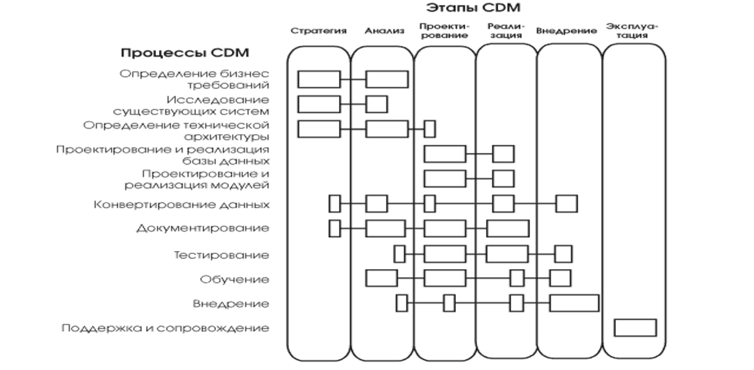
CDM-classic

Slide 7
CDM fast track
Определение (Definition)
Получение области (scope) проекта;
Определение бизнес-требований;
Установление приоритета требований.
Моделирование требований (Requirements Modeling)
Моделирование бизнес-требований;
Построение функционального прототипа (БД, модули);
Создание списка приоритетов по функциональной модели.
Дизайн и построение (System Design and Generation)
Развитие системы в несколько итераций согласно уточнениям требований;
Работа по MoSCoW List ;
Проработка решения с конечным пользователем.
Передача в работу (Transition to Production)
Установка и запуск у конечного пользователя;
Подготовка к следующей версии.

Slide 8
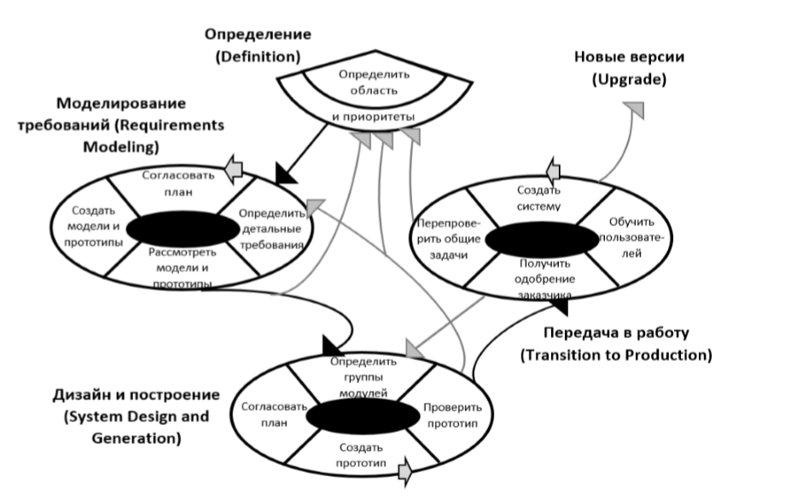
CDM fast track

Slide 9
Заключение
CDM-classic является классическим примером методологии основанной на каскадной модели ЖЦ, здесь четко определены фазы и задачи для каждой фазы, есть точки перехода на следующую фазу.
Вариант технологии CDM fast track представляет собой итерационную модель с элементами спирального или инкрементального развития на каждом из этапов.

